Slide 1




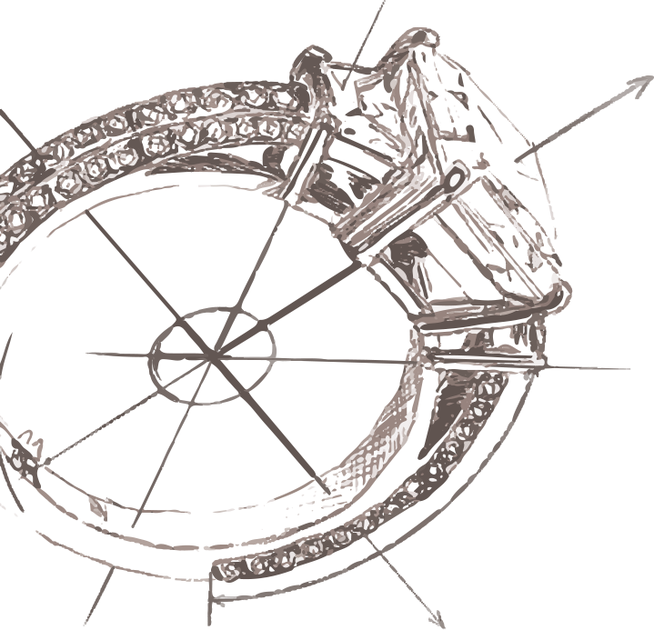
Как выбрать бизнес-идею
ПОКУПАЙ ВЫГОДНО И СТАНЬ САМОЙ КРАСИВОЙ!

Slide 2
За каждым успешным (и неудачным) бизнесом стоит предприниматель (или потенциальный предприниматель) со своей бизнес-идеей. И хотя новые бизнес-идеи полезны любому бизнесу вне зависимости новый он или уже существующий, мы в данной статье все же уделим больше внимания тому, как выбрать идею для малого бизнеса.
Более важный вопрос в процессе «найти идею для бизнеса» заключается в том, достойна ли эта идея того, чтобы начать собственный бизнес: насколько она прибыльна, интересна вам, будет ли поддержана аудиторией. Ведь сами предприниматели в значительной степени не могут повлиять на успешность своей идеи. Непосредственно рынок и потенциальные покупатели определяют, насколько идея близка и удовлетворяет их потребности, а соответственно насколько успешен будет ваш бизнес.
ПОКУПАЙ ВЫГОДНО И СТАНЬ САМОЙ КРАСИВОЙ!

Slide 3
Хочу обратить внимание, что я буду рассматривать принципы и способы генерирования идеи для малого бизнеса, а не предлагать готовые бизнес-идеи.
Т.е., постараемся ответить на следующие вопросы:
Откуда берутся идеи малого бизнеса?
Каким основным критериям должна удовлетворят идея малого бизнеса?
Как проверить идею малого бизнеса на востребованность?
ПОКУПАЙ ВЫГОДНО И СТАНЬ САМОЙ КРАСИВОЙ!
Итак, поехали…

Slide 4
Сейчас давайте разберемся, с чего начать генерировать бизнес-идею с нуля, и какие этапы нужно пройти:
• образование и знания;
• хобби, интерес, страсть;
• взгляд в будущее;
• близость к рынку;
• сделать первичную версию.
Давайте понемногу о каждом из этих пунктов.
ПОКУПАЙ ВЫГОДНО И СТАНЬ САМОЙ КРАСИВОЙ!

Slide 5
Сочетание знаний, полученных в общей среде, системе образования и неформальной деятельностью в виде хобби и страсти, может привести вас к хорошей бизнес-идее.
Ищите идеи для будущего бизнеса в той сфере, где у вас есть определенные знания. Тогда вам будет интересно заниматься этим! Если знаний нет, и вы по какой-то причине будете заниматься не совсем понятной вам деятельностью, то рискуете не получить желаемые результаты.
Попробуйте ответить на следующие вопросы:
•Что вы знаете?
•Какие у вас навыки?
•Каков ваш опыт?
•Что другие говорят о ваших знаниях, навыках, опыте?
•Над чем бы вы хотели работать?
ПОКУПАЙ ВЫГОДНО И СТАНЬ САМОЙ КРАСИВОЙ!

Slide 6
2. Бизнес должен быть вам интересен, должен вас развлекать, как хобби.
А еще лучше, если бизнес-идея будет вызывать желание и страсть. Страсть – очень сильное положительное чувство. Она будет давать вам очень много энергии для решения бизнес-задач. Идеальная идея – это когда вы будете готовы даже заниматься этим бесплатно. Тогда успех на половину обеспечен, поверьте. Так, конечно, не всегда бывает, но интерес должен быть по-любому. Если же нет, есть риск, что бизнес вам просто надоест, т.к. нет «драйва» этим заниматься. Бизнес в таких случаях заранее обречен.
ПОКУПАЙ ВЫГОДНО И СТАНЬ САМОЙ КРАСИВОЙ!

Slide 7
3. Взгляд в будущее.
Чтобы найти что-то интересное для себя и своих потенциальных будущих покупателей, постарайтесь «заглянуть в будущее»:
•Что можете сделать в будущем на основе своих знаний, навыков и опыта?
•Как жизнь потенциального покупателя может быть улучшена благодаря вашим знаниям, навыкам и опыте?
•Какими будут будущее и тенденции рынка или отрасли, исходя из ваших знаний, навыков и опыта?
ПОКУПАЙ ВЫГОДНО И СТАНЬ САМОЙ КРАСИВОЙ!

Slide 8
4. Близость к рынку
Ваша задача состоит в том, чтобы стать ближе к потенциальным клиентам и предложить им то, что нужно. Для этого нужно постепенно наращивать привычку слушать их.
Обращайте внимание на следующее:
•Что они хотят?
•Как они сейчас решают те проблемы, которые вы хотите решить для них, выпустив свой продукт или услугу?
•Можете ли вы говорить с ними? Что вы можете обещать?
•Чем вы можете помочь, чтобы они могли улучшить свою жизнь?
ПОКУПАЙ ВЫГОДНО И СТАНЬ САМОЙ КРАСИВОЙ!

Slide 9
5. Начните с чего-нибудь
Когда у вас уже есть достаточно информации о ваших будущих потенциальных покупателях, вы можете начать делать что-то. Что-то, что может быть проверено не вами, а непосредственно клиентами. Чтобы легче понять, что это такое может быть, вот несколько подсказок:
•Что это такое, что вы можете быстро создать и предложить своим клиентам?
•Каким образом вы можете это предложить?
•Как клиенты могут протестировать?
•Как будете получать обратную связь от клиентов?
•Что вам нужно будет улучшить в вашей следующей версии продукта / услуги?
Но не стоит останавливаться на достигнутом. Вы должны продолжать улучшать его постоянно.
ПОКУПАЙ ВЫГОДНО И СТАНЬ САМОЙ КРАСИВОЙ!

Slide 10
Как генерировать креативные идеи?
ПОКУПАЙ ВЫГОДНО И СТАНЬ САМОЙ КРАСИВОЙ!

Slide 11
Мы разобрались, что чаще всего ваша бизнес-идея – это копия уже какой-то существующей идеи, только с вашим новым взглядом, мыслью, изюминкой. Но с другой стороны, новый взгляд – это креативность. А творчество и креативность – не те качества, которыми всегда можно «воспользоваться». Они как настроение – это очень зависимая категория, какими бы мы ни были творческими личностями в целом. Их нужно выискивать, развивать.
Ниже 6 советов, которые помогут стимулировать ваше творчество и найти креативные бизнес-идеи.
ПОКУПАЙ ВЫГОДНО И СТАНЬ САМОЙ КРАСИВОЙ!

Slide 12
1.Держите всегда под рукой блокнот (либо телефон с заметками)
Вы никогда не знаете, где ваш мозг сгенерирует креативную бизнес-идею. Это может произойти, где угодно и когда удобно: когда вы смотрите фильмы, слушаете музыку, выполняете домашние дела, водите автомобиль или катаетесь на велосипеде. Если вы не запишете, вполне может быть, что и не вспомните, когда возможность записать появится. Записывайте идеи в блокнот, на бумаге или на мобильном телефоне. Это так просто, но важно – не пренебрегайте этим.
ПОКУПАЙ ВЫГОДНО И СТАНЬ САМОЙ КРАСИВОЙ!

Slide 13
2.Измените рутинные процедуры в вашей жизни
Всякий раз, когда мы делаем то, что делаем каждый день, то это получается у нас автоматически. То, что мы знаем, мы делаем, не задумываясь. Но будет ли это так же, если вы делаете это каким-то другим образом? Если изменить рутинный режим в нашей повседневной жизни, немедленно столкнемся с проблемой, которую нужно решить здесь и сейчас, и которая требует особого подхода с нашей стороны. Мы сможем увидеть прежние вещи очень по-разному, и это поможет нам генерировать креативные бизнес-идеи.
ПОКУПАЙ ВЫГОДНО И СТАНЬ САМОЙ КРАСИВОЙ!

Slide 14
3.Наблюдайте и осматривайте
Смотрите более аналитически на все вокруг вас: следите, как разворачивается ситуация при покупке в магазине, когда вы гуляете в парке, когда вы едите в ресторане. Начните задаваться вопросом, что вы видите, почему вы это видите. Все это пробудит в вас творчество. Ответ на вопрос «почему?» всегда приводит к повышению знаний и, конечно, к креативным идеям.
ПОКУПАЙ ВЫГОДНО И СТАНЬ САМОЙ КРАСИВОЙ!

Slide 15
4.Связывайтесь
Знакомьтесь с новыми людьми, обменивайтесь опытом, и это приведет к новым идеям. Не забудьте об интернете: вы можете вести переписку и общаться с людьми из разных уголков мира. Это хорошо еще и потому, что таким образом вы станете ближе к потенциальным клиентам, а также постепенно начнете вырабатывать привычку слушать. Вы можете узнать многое непосредственно с рынка, слушая ваших потенциальных покупателей. Обращайте внимание на следующее:
•Чего они хотят?
•Как они сейчас решают те проблемы, которые вы хотите решить для них, выпустив свой продукт или услугу?
•Можете ли вы говорить с ними?
•Что вы можете им обещать?
•Как вы можете улучшить их жизнь?
ПОКУПАЙ ВЫГОДНО И СТАНЬ САМОЙ КРАСИВОЙ!

Slide 16
5.Комбинируйте
Добавляйте различным предметам новые дополнительные свойства, и у вас получится новый продукт. Хотите творение? Смешайте 2 или 3 предмета в одном. В вашем ближайшем окружении есть тысячи предметов, которые вы используете или даже не используете. Рассмотрите другой способ использования этих предметов. Это помогает в творчестве и генерирует креативные бизнес-идеи.
ПОКУПАЙ ВЫГОДНО И СТАНЬ САМОЙ КРАСИВОЙ!

Slide 17
6.Бывайте чаще в тех местах, в которых получается лучше креативить
Психологи говорят, что различные места имеют разное влияние на способ функционирования мозга и потенциала творчества соответственно. Например, когда вы едете в машине одни, то всегда думаете о чем-то. В этот момент потенциал творчества на высоком уровне. Постарайтесь запомнить идею (пока вы едете и не можете записать), а затем внесите идею в свою книгу бизнес-идей. По данным нескольких опросов самое креативное место для человека – ванная, туалет, скучные встречи и собрания. Вот так :-).
Конечно, это лишь некоторые из мест, которые считаются хорошим повышением креативности, но у каждого человека есть свои предпочтения. Так что найдите свое место и используйте его для генерирования креативных бизнес-идей.
ПОКУПАЙ ВЫГОДНО И СТАНЬ САМОЙ КРАСИВОЙ!

Slide 18
Как выбрать прибыльную бизнес-идею?
ПОКУПАЙ ВЫГОДНО И СТАНЬ САМОЙ КРАСИВОЙ!

Slide 19
Чтобы бизнес был по-настоящему успешным и приносил вам удовольствие, недостаточно просто придумать креативную бизнес-идею, нужно найти прибыльную идею.
Вообще, прибыльная бизнес-идея – мечта начинающего предпринимателя. Поэтому в поиске такой идеи он задается вопросами: «Какие бизнес-идеи стоит считать прибыльными?
ПОКУПАЙ ВЫГОДНО И СТАНЬ САМОЙ КРАСИВОЙ!
Любая ли бизнес идея может стать прибыльной? Как выбрать из многих именно прибыльную бизнес-идею?»
В этой разделе я не буду рассказывать о том, как выбрать прибыльную бизнес-идею для успешного начала. Я дам вам 50 вопросов, искренне ответив на которые, вы сможете правильно подойти к выбору того бизнеса, который по-настоящему подходит именно вам.

Slide 20
Прибыльные бизнес-идеи через 50 вопросов:
1.Готов ли я по-настоящему иметь собственный бизнес?
2.Действительно ли хочу жить жизнью предпринимателя? Хорошо ли представляю себе, что это такое?
3.Какие мои общие жизненные цели? Есть ли они вообще?
4.Сколько я хочу зарабатывать через несколько лет?
5.Как хочу делать бизнес: с командой или самостоятельно?
6.Сколько у меня денег на открытие собственного бизнеса?
7.Сколько денег имеют партнеры (если они есть)?
8.Сколько денег могу потратить сразу в начале бизнеса?
9.Как долго смогу поддерживать бизнес, пока он не станет прибыльным?
10.Что я хорошо знаю?
11.Что с этим знанием я могу делать?
12.Смогу ли что-либо, связанное с моими знаниями, продать?
13.Как мои знания могут улучшить мир?
14.Каков мой опыт?
15.Что могу делать, исходя из моего опыта?
16.Смогу ли что-либо, связанное с моим опытом, продать?
17.Как мой опыт может улучшить мир?
18.Какие у меня навыки? Что я умею лучше всего?
19.Что, применяя эти навыки, я смогу сделать?
20.Смогу ли что-либо, связанное с моими навыками, продать?
ПОКУПАЙ ВЫГОДНО И СТАНЬ САМОЙ КРАСИВОЙ!

Slide 21
21.Как мои навыки могут улучшить мир?
22.Какие проблемы и потребности на рынке могут решать мои знания?
23.Какие проблемы и потребности на рынке могут решать мои навыки?
24.Какие проблемы и потребности на рынке может решить мой опыт?
25.Какое у меня хобби? Что мне интересно?
26.Могу ли как-нибудь из него сделать бизнес?
27.Что я в нем (в хобби) могу улучшить?
28.Как то, что я знаю, работает на рынке в настоящее время, и могу ли я это улучшить?
29.Как то, что я умею, работает на рынке в настоящее время, и могу ли я это улучшить?
30.Как то, в чем я имею опыт, работает на рынке в настоящее время, и могу ли я это улучшить?
ПОКУПАЙ ВЫГОДНО И СТАНЬ САМОЙ КРАСИВОЙ!
У вас уже появились идеи о том, как вы можете зарабатывать на основе своих знаний, умений и опыта? Начали рождаться прибыльные бизнес-идеи? Дальше будем их разбирать, сортировать и выбирать. Ответы на последующие вопросы помогут вам в этом.

Slide 22
31.Есть ли идеи, противоречащие моим базовым принципам и правилам?
32.Какие бизнес-идеи я должен сразу отбросить по разным причинам?
33.Что надо проверить в оставшихся бизнес-идеях?
34.Что думают близкие и знакомые про эти идеи?
35.Что думают (как высказываются) эксперты и знающие люди по данным бизнес-идеям?
36.Что лично я думаю об этих бизнес-идеях? Какая из них и почему (!) нравится мне больше остальных?
37.Какие из моих идей пока отличаются от остальных и почему?
38.Какие из них точно (или примерно) знаю, как реализовать и получать прибыль?
39.Обладаю ли я теми знаниями и навыками, необходимыми для реализации конкретной бизнес-идеи?
40.Какая ожидаемая реакция рынка на данную идею?
ПОКУПАЙ ВЫГОДНО И СТАНЬ САМОЙ КРАСИВОЙ!

Slide 23
41.Какие суммы рынок (аудитория) готов платить за товары и услуги из этой сферы бизнеса?
42.Каков спрос на такие услуги и/или товары и бизнеса в целом?
43.Какая себестоимость товара или услуги, и с какой наценкой можно будет продавать, чтобы получать прибыль?
44.Какая минимальная возможная цена продажи, чтобы идея была прибыльной, и соответствует ли она ожиданиям рынка и аудитории?
45.Смогу ли сделать тестовый продукт перед выпуском полной партии товара?
46.Если сделал тестовый продукт, какая реакция потребителей на него?
47.Какие изменения надо будет вносить в бизнес-идею и сам продукт со временем? Смогу ли я и какими усилиями вносить эти изменения и воплощать в жизнь новые требования к продукту?
48.Смогу ли я в сфере данной бизнес-идеи сделать рынку уникальное торговое предложение?
49.Смогу ли я донести свой продукт до целевой аудитории, т. е. смогу ли (и как) раскрутить его?
50.Как скоро я смогу получать прибыль от данной бизнес-идеи?
ПОКУПАЙ ВЫГОДНО И СТАНЬ САМОЙ КРАСИВОЙ!

Slide 24
Ответы на данные вопросы сильно облегчат вам задачу по генерированию действительно прибыльной бизнес-идеи. В процессе ответов вы сами поймете, что реально может быть прибыльным бизнесом, а что не имеет таких перспектив. Это, конечно, не гарантия вашего успеха, но первым шагом к грамотному ведению бизнеса должно стать. При этом я не случайно назвал «процесс ответов». Это действительно должен быть процесс, размышление и поиск настоящих ответов, а не банальное перечисление первых попавшихся на ум предположений. Тогда вы сделаете первый, но очень важный шаг к своему прибыльному делу.
ПОКУПАЙ ВЫГОДНО И СТАНЬ САМОЙ КРАСИВОЙ!

Slide 25
Какие основные критерии должна удовлетворять идея малого бизнеса?
ПОКУПАЙ ВЫГОДНО И СТАНЬ САМОЙ КРАСИВОЙ!

Slide 26
Если вы прошлись по 50 вопросами выше, то встретились с вопросами (пункт 22-24) о потребности ваших знаний, навыков и опыта. Чтобы кто-то покупал что-либо у вас, это «что-либо» должно удовлетворять какую-нибудь потребность, решать какую-нибудь проблему. В противном случае, зачем кому-либо покупать что-либо?
Это и есть второй этап создания идеи – анализ того, решает ли ваша бизнес-идея какую-то проблему.
Приведу пример с автомобилем. Вы можете купить автомобиль по нескольким причинам:
•Потребность в транспорте. Если есть необходимость только в транспорте, можете купить дешевый автомобиль, который будет выполнять только функции транспортного средства.
•Потребность в престиже. Вы хотите хороший новый автомобиль, который будет замечен другими. В этом случае, вы хотите купить автомобиль, который стоит дороже, выглядит красиво и заметно. Таким образом, вы, в принципе, решаете обе потребности сразу.
•Бизнес-потребность. Вам нужно транспортное средство для решения бизнес-задач. Соответственно, вы и будет выбирать автомобиль, способный решать те самые задачи (это может быть такси, грузовая машина и т. п.).
ПОКУПАЙ ВЫГОДНО И СТАНЬ САМОЙ КРАСИВОЙ!

Slide 27
Вы не покупаете автомобиль просто потому, что его кто-то продает. Вы покупаете чтобы закрыть одну из своих потребностей.
Каждый бизнес должен быть инструментом или средством для удовлетворения потребности или решение проблемы потенциальных клиентов. Без этого бизнес не может существовать. И насколько потребность или проблема, которую решает бизнес, является большой, настолько большой и потенциал у бизнеса. Чем большее желание или «страдание» потенциальных клиентов, тем больше бизнес-потенциал.
ПОКУПАЙ ВЫГОДНО И СТАНЬ САМОЙ КРАСИВОЙ!

Slide 28
Как проверить бизнес идею на востребованность?
ПОКУПАЙ ВЫГОДНО И СТАНЬ САМОЙ КРАСИВОЙ!

Slide 29
Третий этап создания идеи – проверка на востребованность. Вы убедились в том, что ваша бизнес-идея решает какую-либо проблему. Это хорошо. Но будет ли востребована такая услуга или товар? Может быть люди и не знают, что у них есть такая проблема, или они ее не воспринимают как таковую. То, что вам кажется, что она есть, не значит, что все так думают. Это лишь ваше мнение.
Поэтому обязательно проверьте свою идею на востребованность.
Как это можно сделать?
ПОКУПАЙ ВЫГОДНО И СТАНЬ САМОЙ КРАСИВОЙ!

Slide 30
• Спрашивайте у родственников, друзей, знакомых. Изложите им определенную ситуацию, спросите, считают ли они это проблемой, и как бы они ее решали. Потом предложите ваше решение и посмотрите, как они будут реагировать. Главное уточните, готовы ли они ТРАТИТЬ ДЕНЬГИ на это.
• Общайтесь с разными людьми, как можно чаще: в социальных сетях, форумах, разных сообществах. Рассказывайте о своей идее и давайте другим высказаться. Слушайте и впитывайте. Не раздражайтесь, если с вами будут не соглашаться или критиковать. На самом деле, это вам может сильно помочь, расскажет о разных подводных камнях. А идею никто вашу не украдет, не бойтесь этого:).
ПОКУПАЙ ВЫГОДНО И СТАНЬ САМОЙ КРАСИВОЙ!

Slide 31
•Предложите пробную продукцию на рынок (это самый лучший вариант). Не важно, то у вас даже нет товара или не до конца разработана услуга. Главное на данном этапе понять – нужно ли это рынку, рабочая ли ваша бизнес-идея. Вы можете дать объявление в интернете или даже в своем подъезде, допустим. Это совсем недорого, а то и бесплатно. И посмотреть, будет ли спрос. Пусть вы ничего не продадите (хотя это тоже не исключено), ваша задача здесь иная. Будут отклики – значит, потенциал у вашей идеи есть. Дальше нужно будет работать еще усерднее и довести свою идею до окончательного продукта, а потом и до покупателей.
Если вы решили создать пробный вариант вашего продукта/услуги, чтобы протестировать идею непосредственно на клиентах, то вот несколько вопросов-подсказок, которые помогут вам легче это реализовать:
•Что вы можете быстро создать и предложить своим клиентам?
•Каким образом вы можете это предложить?
•Как клиенты могут протестировать?
•Как будете получать обратную связь от клиентов?
•Что вам нужно будет улучшить в следующей версии продукта/услуги?
ПОКУПАЙ ВЫГОДНО И СТАНЬ САМОЙ КРАСИВОЙ!

Slide 32
Какие дальнейшие шаги, когда идея уже сгенерирована и проверена на востребованность?
ПОКУПАЙ ВЫГОДНО И СТАНЬ САМОЙ КРАСИВОЙ!

Slide 33
Поскольку ваша идея уже создана, пробный продукт и/или услуга уже сформированы, и они получили положительный отклик среди значительной части общества, то вы можете начать создание окончательной версии.
Но не стоит останавливаться на достигнутом. Итоговый продукт не является таковым в истинном смысле этого слова, потому что вы должны продолжать улучшать его постоянно.
А понять, где больше всего требуются улучшения, сможете, ответив на следующие вопросы:
•Какова реальная версия вашего продукта/услуги?
•Как доставить продукт своим клиентам?
•Кто ваши ключевые партнеры?
•Как вы поддерживаете связь с вашими клиентами?
•Какой ваш самый важный ресурс?
ПОКУПАЙ ВЫГОДНО И СТАНЬ САМОЙ КРАСИВОЙ!

Slide 34
Заключение
*Помните, идеи приходят из разных источников. Обычно, ответ на вопрос «как генерировать бизнес идеи» является результатом прошлой или текущей карьеры, хобби, личных интересов и деятельности в свободное время. Иногда идеи являются результатом идентификации будущих тенденций или путем нахождения определенной проблемы и ее решения.
*Для хорошей бизнес-идеи нужны креативность и творчество на высоком уровне. Для творчества более высокого уровня нужно поставить себя вне рутинных жизненных процессов.
*Не забывайте, что идея должна нравиться вам, вызывать у вас страсть. Только тогда вы сможете построить успешный бизнес и не «слиться» в середине пути.
ПОКУПАЙ ВЫГОДНО И СТАНЬ САМОЙ КРАСИВОЙ!

Slide 35
Я надеюсь, что вы хотя бы немного приблизились к ответу на вопрос: «Как найти идею для бизнеса?». И что вы поняли, что это серьезный вопрос, который требует анализа и разработки не менее, чем любой другой бизнес-процесс.
В самом конце, не могу не закончить мысль из начала статьи: вы не должны думать, что бизнес-идея нужна только для нового бизнеса. Бизнес идея – это постоянная потребность и в существующих малых бизнесах (и не только в малых, конечно) тоже. Развитие бизнеса – это постоянное творчество и креативность.
ПОКУПАЙ ВЫГОДНО И СТАНЬ САМОЙ КРАСИВОЙ!

Slide 36
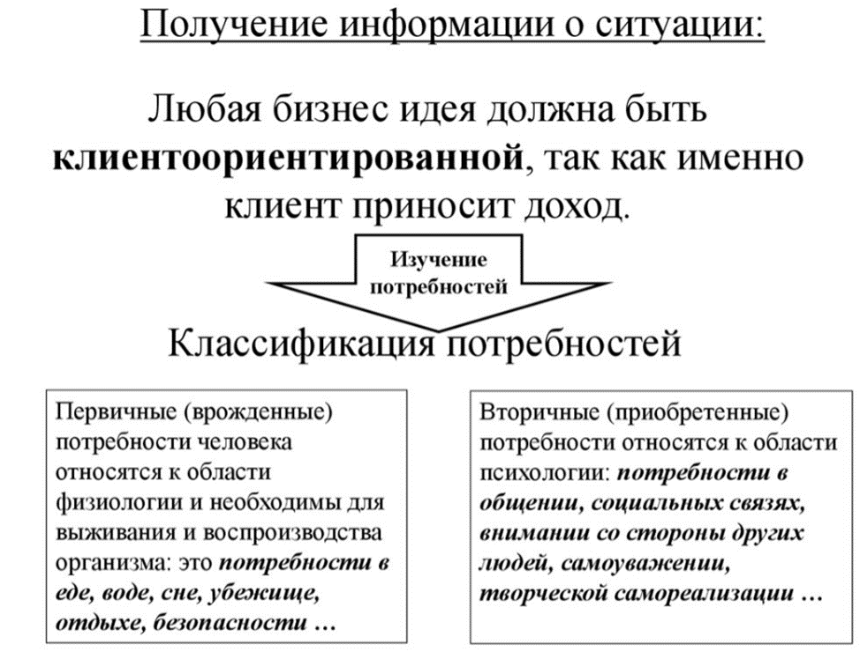
ПОКУПАЙ ВЫГОДНО И СТАНЬ САМОЙ КРАСИВОЙ!

Slide 37
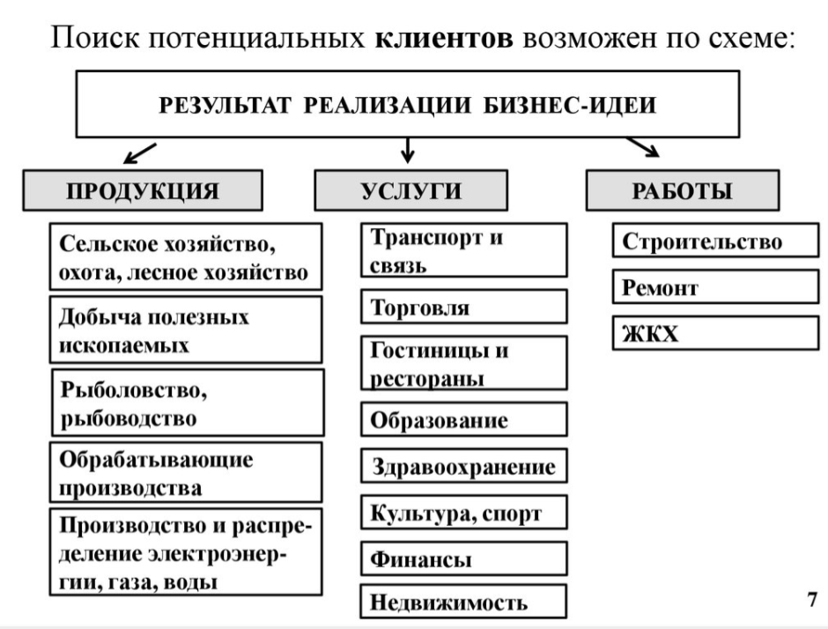
ПОКУПАЙ ВЫГОДНО И СТАНЬ САМОЙ КРАСИВОЙ!

Slide 38
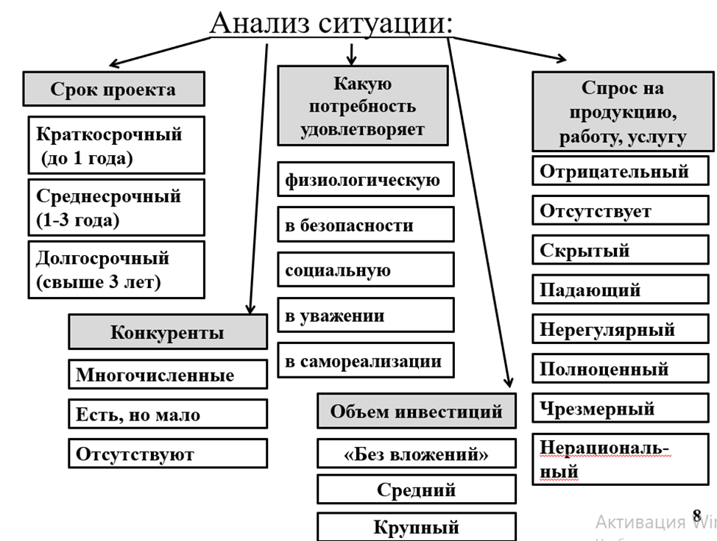
ПОКУПАЙ ВЫГОДНО И СТАНЬ САМОЙ КРАСИВОЙ!

Slide 39
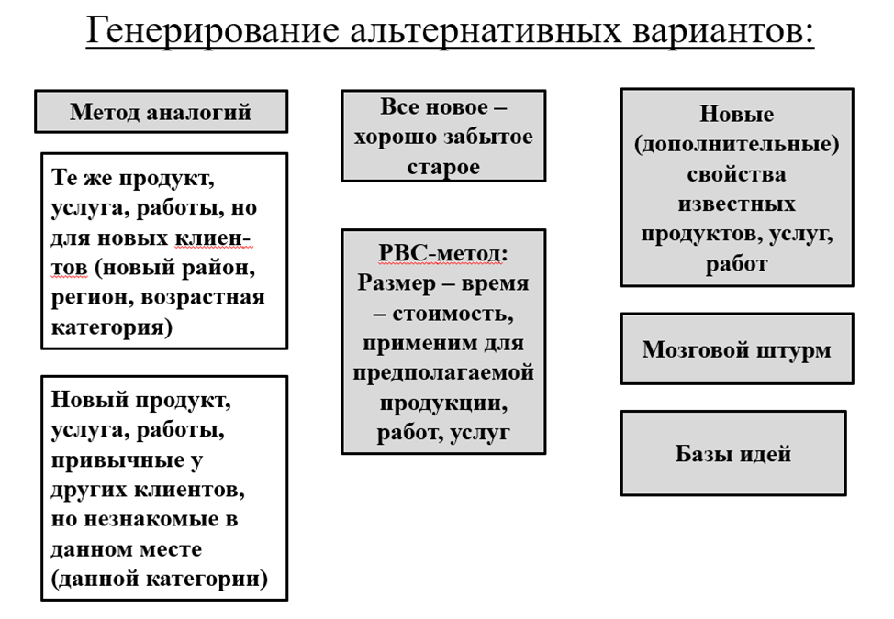
ПОКУПАЙ ВЫГОДНО И СТАНЬ САМОЙ КРАСИВОЙ!

Slide 40
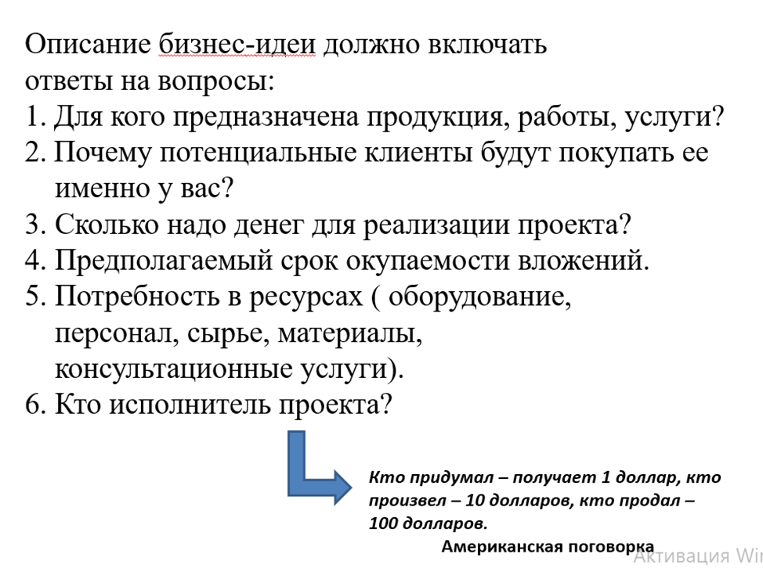
ПОКУПАЙ ВЫГОДНО И СТАНЬ САМОЙ КРАСИВОЙ!

